Slide 1
ЕКОНОМІЧНА ТЕОРІЯ

Slide 2
Тема 7. Макроекономічна рівновага
7.1. Класична теорія економічної рівноваги
7.2. Макроекономічна рівновага у моделі «AD-AS»
7.3. Кейнсіанський макроекономічний аналіз
7.4. Інвестиції та заощадження: проблема рівноваги

Slide 3
7.1. Класична теорія економічної рівноваги
Представники класиків та неокласиків (Давид Рікардо, Адам Сміт, Жан-Батист Сей, Альфред Маршалл, Артур Пігу) безпосередньо не оперували макроекономічними категоріями, але мали чіткі уявлення щодо функціонування ринку досконалої конкуренції
Класики досліджували загальноекономічну рівновагу тільки у короткотерміновому періоді для умов досконалої конкуренції.
В основі такого підходу закон ринків Жана Батиста Сея: пропозиція товарів створює свій власний попит

Slide 4
Закон Сея
Обсяг виробленої продукції автоматично забезпечує доход, що дорівнює вартості усіх створених товарів
Висновки:
доход використовується цілковито;
гроші відіграють технічну роль – спрощують процес обміну товарів;
використовуються тільки власні кошти економічних агентів.
Питання критиків: «Чи обов'язково буде витрачено весь доход»?

Slide 5
Порушення Закону Сея:
частина доходу вилучається у вигляді заощаджень, а тому це вплине на розміри сукупного попиту і, як наслідок, на зайнятість населення.
Заперечення (класиків):
заробітна плата – гнучка величина, а тому забезпечить рівновагу на ринку праці;
процентна ставка і ціна – гнучкі величини, що забезпечать рівновагу на ринках капіталу та грошей
Висновок: ринковий механізм автоматично спроможний виправити порушення рівноваги, а втручання держави є зайвим.
Принцип «laissez faire» - вирішальний для прийняття рішень в економічній політиці

Slide 6
7.2. Макроекономічна рівновага у моделі «AD-AS»
Модель макроекономічної рівноваги «AD-AS» об'єднує велику кількість окремих товарних ринків в єдиний ринок, на якому основними змінними є рівень цін (P) та реальний обсяг національного виробництва (Y)
Сукупний попит (AD) – модель, що показує різні обсяги товарів і послуг (реальний обсяг національного виробництва), який споживачі, підприємства та держава спроможні придбати за певного рівня цін.
Графічно сукупний попит (AD) зображується у вигляді кривої з від'ємним нахилом.

Slide 7
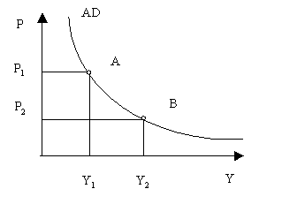

Slide 8
Цінові детермінанти AD (викликані зміною рівня цін):
Ефект процентної ставки: вищий рівень цін (P) збільшує попит на гроші${ (M}^{D }$) і, підвищуючи ставку відсотку $(i$), обумовлює скорочення реального обсягу ВВП (Y);
Ефект багатства (реальних касових залишків): із зростанням рівня цін (P), купівельна спроможність нагромаджених фінансових активів у населення зменшується;
Ефект імпортних закупівель: зростання рівня цін у державі (P) зменшує відносну вартість іноземних товарів, а отже скорочує попит на вітчизняні товари.
Зміни викликані зміною рівня цін - це рух уздовж кривої AD.

Slide 9
Нецінові детермінанти AD (екзогенні фактори, що зміщують криву):
Зміни у споживчих видатках: а) добробут споживача; б) очікування споживача; в) заборгованість споживача; г) податки;
Зміни у інвестиційних видатках: а) ставки відсотку; б) очікувані прибутки від інвестицій; в) податки з підприємств; г) технології; д) надлишкові потужності;
Зміни у державних видатках;
Зміни у видатках на чистий обсяг експорту: а) рівень національного доходу в інших державах; б) валютні курси.
NB! Слід розрізняти: зміни у величині сукупного попиту, що викликані змінами рівня цін, від змін у сукупному попиті, що викликані зміною однієї, чи декількох нецінових детермінант.

Slide 10
Сукупна пропозиція (AS) – модель, що показує рівень наявного реального обсягу національного виробництва при певному рівні цін.
Графічно крива AS складається з трьох відрізків:
Кейнсіанського (горизонтального): економіка перебуває у стані спаду, а виробничі потужності та робоча сила задіяні не повністю. Залучення додаткових ресурсів не впливає на рівень цін.
Проміжного, коли зростання обсягів національного продукту вже супроводжується зростанням рівня цін.
Класичного (вертикального): економіка досягає своєї максимальної потужності і подальше зростання обсягів національного продукту неможливе. Обсяг виробництва майже не змінюються, а ціни стрімко зростають.

Slide 11
І – кейнсіанський відрізок
ІІ – проміжний відрізок
ІІІ – класичний відрізок

Slide 12
Нецінові детермінанти AS (екзогенні фактори, що зміщують криву):
Зміни цін на ресурси: а) наявність внутрішніх ресурсів (земля, капітал, праця); б) ціни на імпортні ресурси; в) панування на ринку;
Зміни у продуктивності;
Зміни правових норм: а) податки і субсидії; б) державне регулювання.
NB! Слід розрізняти: зміни у величині сукупної пропозиції, що викликані змінами рівня цін, від змін у сукупній пропозиції, що викликані зміною однієї, чи декількох нецінових детермінант.

Slide 13
Встановлення рівноваги між сукупним попитом і сукупною пропозицією
За рівня цін $P_{1}$ підприємства вироблятимуть обсяг продукту $Y_{1}$, а покупці мають змогу придбати $Y_{2}$. Конкуренція між покупцями підвищить рівень цін до $P_{E}$. Наслідком буде збільшення обсягу виробництва та зменшення попиту до величини $Y_{E}$. Встановиться рівновага.

Slide 17
7.3.Кейнсіанський макроекономічний аналіз
Економічну активність (AS) та зайнятість визначає сукупний попит (AD)
У класиків - сукупна пропозиція (AS)
Заробітна плата і ціни нееластичні
Класики вважали, що ціни та заробітна плата є еластичними
Процентна ставка (r) не врівноважує обсяги інвестицій (I) та заощаджень (S)
У класиків - навпаки
Повна зайнятість не встановлюється ринком автоматично: потрібне державне втручання

Slide 18
Гранична схильність до споживання (MPC) та гранична схильність до заощаджень (MPS)
Гранична схильність до споживання
$$MPC= \frac{ΔC}{ΔY}$$
Гранична схильність до з$аощаджень$
$$MPS= \frac{ΔS}{ΔY}$$
Наприклад: додатковий доход людини складає 100 грн., з яких вона 60 грн. витрачає на споживання, а 40 грн. заощаджує. $MPC= \frac{ΔC}{ΔY}$ = $\frac{60}{100}$ = 0,6; $MPS= \frac{ΔS}{ΔY}$ = $\frac{40}{100}$ = 0,4
$$MPS+MPC=1$$

Slide 19
Середня схильність до споживання (APC) та середня схильність до заощаджень (APS)
Середня схильність до споживання (APC) – відношення видатків на споживання до величини доходу
A$PC= \frac{C}{Y}$
Середня схильність до заощаджень (APS) – відношення видатків на заощадження до величини доходу
A$PS= \frac{S}{Y}$

Slide 20
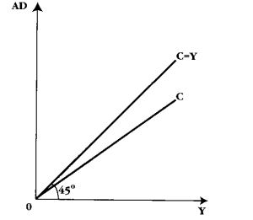
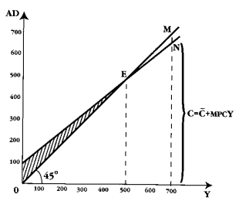
Функція споживання
Споживання, що не залежить від рівня доходу називають автономним споживанням
а) функція споживання без врахування автономних витрат на споживання
б) функція споживання з врахуванням автономного споживання

Slide 21
Функція споживання
а): $C=$ MPC $×$Y;
із врахуванням автономного споживання ($\overline{С}$), формула для визначення функції споживання набуде такого вигляду
б):$C= \overline{C}$ + MPC $×$Y
Функція заощаджень
$−C=$ MPS $×$Y;

Slide 22
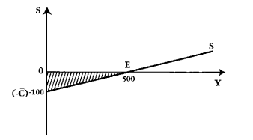
Функція заощаджень
Функція заощадження
Графік функції заощадження показує залежність заощаджень від розміру доходу. Нахил графіка S визначається схильністю до заощаджень.

Slide 23
7.4. Інвестиції та заощадження: проблема рівноваги
Рівень інвестицій суттєво впливає на обсяг національного доходу. Джерелом інвестицій є заощадження – доход, який ми залишаємо після особистого споживання.
Кейнс: проблема у тому, що заощадження й інвестиції здійснюють різні економічні суб'єкти
Інвестиції залежать від таких факторів:
від норми прибутку (рентабельності) очікуваних капіталовкладень;
від альтернативних можливостей капіталовкладень, вирішальним при цьому є рівень процентної ставки

Slide 24
Для класиків:
Інвестиції – функція норми проценту (спадна)
$I=I (r)$;
Заощадження – функція норми проценту (зростаюча)
$$S=S (r)$$
Для Кейнса: $I=I (r)$, а заощадження це функція доходу -
$$S=S (Y)$$
c. від рівня оподаткування (податкового клімату у державі);
d. від інфляції (інфляційне знецінення грошей)

Slide 25
Підхід Дж. М. Кейнса
С – функція доходу $C=C (Y)$
S – функція доходу S = S (Y)
Абстрагуємося від G і $X_{n}$ тоді:
$⇒$Y= C+I Y= C+S
$⇒$ C+I = C+S
$⇒$ I = S, проте
$I=I \left(r\right)$
S = S (Y) $⇒$ $I (r)$ = S (Y)
$NB!$ Автоматично остання рівність не справджується

Slide 26
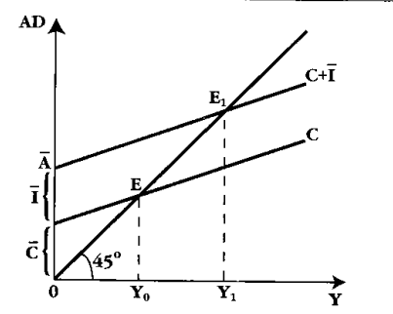
Рівноважний рівень доходу з урахуванням автономних інвестицій
Автономні інвестиції ($\overline{I}$)- це інвестиції, що не залежать від рівня доходу і є певною постійною величиною
Сума споживчих та інвестиційних видатків
($\overline{A}$) = $\overline{C}$+$\overline{I}$
AD = ($\overline{A}$) + MPC $×$Y
Заплановані сукупні видатки зміщуються вверх на величину автономних інвестицій. Відстань від 0 до ($\overline{A}$) на осі ординат відповідає загальній величині автономного споживання та автономних інвестицій. Рівноважний рівень доходу зростає.

Slide 27
Кейнсіанський кругообіг
Histoire des pensées économiques: les fondateurs. – Paris: Sirey, 1993. – C. 377

